Slide 1
Universidad autónoma del Estado de México
UNIDAD ACADÉMICA PROFESIONAL CHIMALHUACÁN
LICENCIATURA EN EDUCACIÓN
UA TEORÍA CURRICULAR
Período 2018B
Profesor: María de los Angeles Cienfuegos Velasco

Slide 2
Unidad 2: Perspectivas fundamentales del curriculum
OBJETIVO:
Identificar las principales perspectivas teóricas del curriculum.
Analizar los fundamentos y características de las teorías del curriculum.

Slide 3
tema
2.2) Teoría Conceptual Empirista: un análisis desde la propuesta de
Lawrence Stenhouse

Slide 4
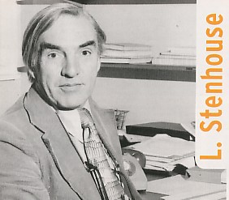
Teoría empirista acera del curiculum una mirada desde:

Slide 5

Ciudadano británico
1926-1982

Slide 6
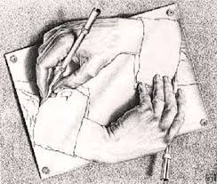
Experimentó la docencia a nivel Secundaria
1956: Maestría en Educación: le interesa trabajar “la relación entre la cultura y el desarrollo del poder del individuo”
1960: trabaja en el Consejo Escolar de Currículo y Evaluación, en donde puso en práctica un currículo para atender a jóvenes de clases populares.
Estima que la enseñanza más eficaz es la que se basa en la investigación y el descubrimiento.

Slide 7
1970
Fundó el Centro para la Investigación Aplicada en Educación
Hacer investigación dedicada a los problemas de la práctica y por su compromiso con la idea de “DOCENTE INVESTIGADOR”

Slide 8
Stenhouse reacciona frente a una concepción artificial y reduccionista de la educación promovida por las teorías educativas de Carr y Kemmis y las aproximaciones tecnológicas de Tyler.
Propone la idea del profesor como investigador y la idea del currículo flexible

Slide 9
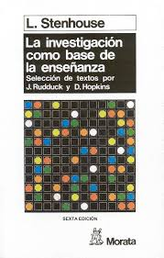
Recoge ideas sobre:
La investigación educativa
El desarrollo curricular
El papel del docente

Slide 10
Primera parte de su libro:
¿qué es la investigación?
1.- Un concepto de Investigación
2.- Lo que la investigación puede brindar a los profesores

Slide 11
Segunda parte de su libro:
Curriculum
1.- Definición del problema del currículum
2.- Un diseño de concepto curricular
3.- Un concepto de investigación del Curriculum, el profesor y el arte de enseñar.

Slide 12
Tercera parte de su libro:
Exposición razonada
1.- La investigación como base de la enseñanza

Slide 13
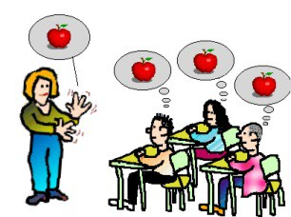
ENSEÑAR
ES ALGO MÁS QUE UNA TECNOLOGÍA QUE SE SEPA DOMINAR,
ES UN ARTE Y EL ARTISTA ES EL
INVESTIGADOR POR EXCELENCIA
(Stenhouse,1985, p. 93)

Slide 14

Para Stenhouse: el curriculum guía la enseñanza; pero sus definiciones son insatisfactorias, por tanto busca identificar cuál es el problema
Entonces considera importante definir el
“problema del Currículum”

Slide 15

Su problema
Relacionar ideas con realidades
Relacionar el curriculum del papel con el curriculum de clase
Relación del Monsterplan con la práctica en la escuela

Slide 16
la esencia del curriculum
“Está en la relación de mis propias ideas como profesor con la realidad de mi clase: el auténtico esquema se encuentra en las mentes y corazones de los profesores”
(Stenhouse; 1985, p.95)
El autor habla del currículo público, de aquel que es accesible a la mente y corazones de muchos profesores; es decir, es una tentativa de definir el terreno común compartido por aquellos profesores que le siguen

Slide 17
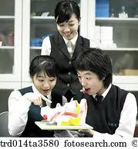
El curriculum constituye especificaciones que pueden operarse en la práctica.
El curriculum expresa ideas en términos de práctica; debe someter sus propuestas al escrutinio crítico de sus profesores que trabajan con ellas.
Los profesores se preguntan en relación al currículo
¿cómo debemos proceder?
Pero solo es posible responder a partir del estudio de las clases así especialistas en curriculum y profesores han de trabajar unidos y en diálogo para encontrar una tradición que de respuesta a problemas y tareas.

Slide 18


Slide 19
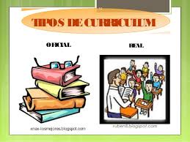
Objeto simbólico y significativo que posee existencia física; y un significado encarnado en las palabras, imágenes, sonido, etc.

Slide 20
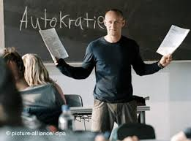
Allí está el curriculum…
¿de qué sirve a un profesor?
Representa una utilidad instructiva, tiene valor; expresa una visión del conocimiento y un concepto del proceso de educación
Proporciona un marco para que el profesor desarrolle nuevas destrezas, al tiempo que tiene lugar conceptos del conocimiento y del aprendizaje
Las ideas solo pueden ser comprobadas por los profesores bajo la forma de currícula; estos son procedimientos hipotéticos comprobables en clase
Representa un conjunto de ideas para mejorar a los profesores

Slide 21
Es un currículo basado en el conocimiento porque enseña la naturaleza problemática de éste.
Su aspiración es que la escolaridad facilite una comprensión del conocimiento como socialmente generado.
Los currículum constituyen medios de comunicación a través de los cuales se aprende el conocimiento y de la pedagogía, porque invita a profesores y alumnos a comprobar en la práctica ideas con respecto a ambos.

Slide 22
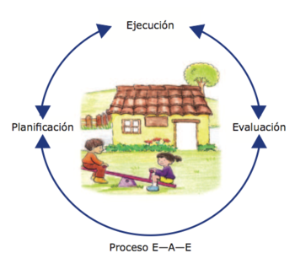
El curriculum como proceso

Slide 23
El curriculum es una propuesta que especifica un conjunto de contenidos y métodos valiosos, posibles de enseñar y aprender.

Slide 24

La enseñanz Y requiere constante desarrollo.
Y el profesor aprende a través de la práctica críticas de su arte.
Hay que escapar de la imitación y trabajar el rendimiento propio.

Slide 25
No hay dominio, sino aspiración
Hacia las ideas
Hacia el rendimiento
A un contenido
La ejecución de unas ideas.

Slide 26
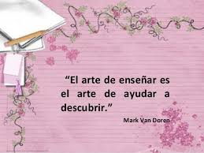
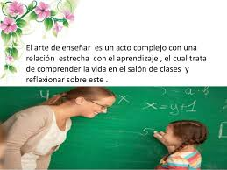

Slide 27
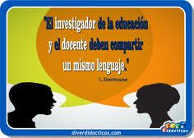

Slide 28
La investigación es la base de la enseñanza
Investigación acción
El docente como investigador

Slide 29
Stenhouse supone por parte del profesor: interés y compromiso por:
Poner en cuestión la enseñanza impartida por sí mismo
Estudiar el modo propio de enseñar
Cuestionar y comprobar la teoría en la práctica mediante el uso de sus capacidades

Slide 30
La investigación-acción
La investigación acción demanda la participación de todos los miembros de una organización.
De una cooperación de todos los actores
El docente asume tres roles: investigador, observador y maestro

Slide 31
¿Profesor investigador?
Es posible, siempre y cuando el profesor ponga en claro, que la razón por la que está desempeñando el papel de investigador es la de desarrollar positivamente su enseñanza y hacer mejor las cosas

Slide 32
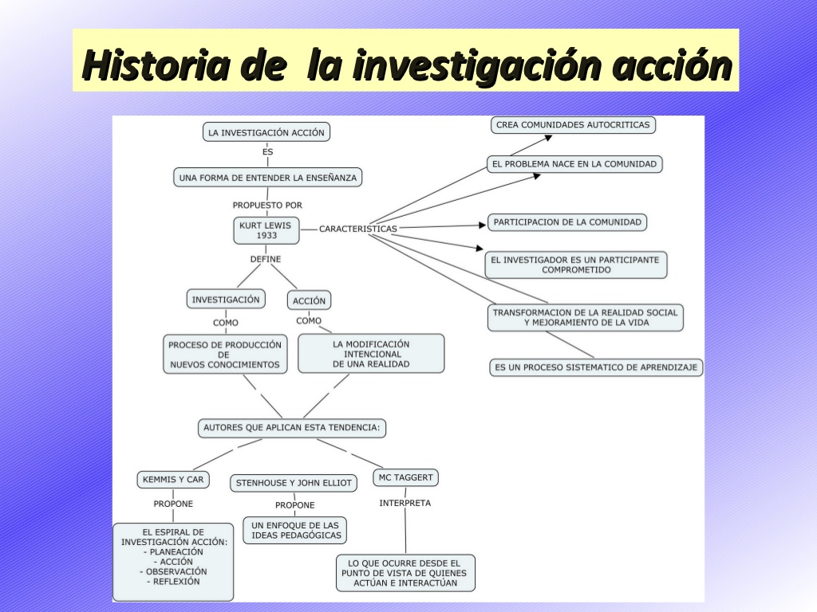

Slide 33
¿Se justifica?
Si pues es un estudio, reflexión de una situación social con el propósito de cambiar o mejorar la calidad de la acción misma con la participación activa, consciente, abierta de los actores que participan en la situación.
Puede entenderse como proceso de aprendizaje sistemático.

Slide 34
Stenhouse
Se fundamenta en el método investigación-acción como un enfoque de y trabajo para la puesta en práctica del currículo que prescribe determinada institución.

Slide 35
ejercicio
Elaborar un mapa mental con base a las ideas expuestas y analizadas en clase. Utilizando recortes de revistas o periódico.

Slide 36
Bibliografía
Stenhouse, Lawrence (1985). La investigación como base de la enseñanza. Ediciones Morata, S.L.
Rudduck J.y Hopkins D. Bibliografía: Stenhouse. Ediciones Morata. Recuperado el 23 de septiembre 20017, https://www.mecd.gob.es/dctm/revista-de-educacion/articulosre285/re28517.pdf?documentId=0901e72b813c2fd0

